Slide 1





MATANA UNIVERSITY
KOMPUTASI STATISTIKA
NAUFAL FADHLULLAH
20234920001
JOSEPH FILIUS H.
20234920002

Slide 2
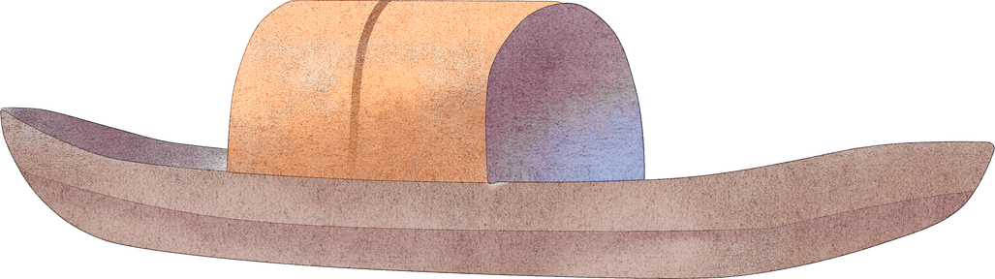

ORDINARY LEAST SQUARE (OLS)

Slide 3

ORDINARY LEAST SQUARE
salah satu metode statistik yang biasa digunakan dalam memodelkan dan menyelidiki hubungan antara satu variabel terikat dengan dua atau lebih variabel independen adalah analisis regresi linear berganda (Maharani dkk., 2014). salah satu metode estimasi dalam regresi linear yang bertujuan untuk mencari garis terbaik dengan meminimalkan jumlah kuadrat selisih antara nilai aktual dan nilai prediksi disebut Ordinary Least Squares (OLS). Metode ini sangat peka terhadap adanya penyimpangan pada asumsi data, dimana asumsinya adalah residual berdistribusi normal, varians yang homogen, dan tidak terjadi autokorelasi

Slide 4

DAPAT DIGUNAKAN KETIKA?
OLS dapat digunakan ketika hubungan antar variabel bersifat linear, error memiliki varians konstan (homoskedastisitas), tidak terjadi autokorelasi antar error, tidak terdapat multikolinearitas tinggi antar variabel independen, serta data memiliki karakteristik residual yang berdistribusi normal (terutama untuk keperluan inferensi).

Slide 5

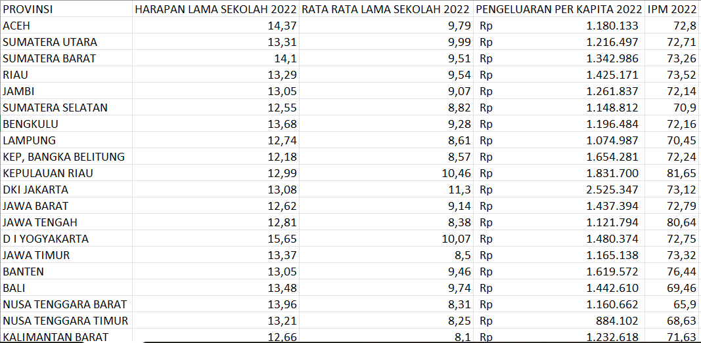

PREVIEW DATA
Sumber : diolah berdasarkan data dari website bps.go.id

Slide 6
PREVIEW DATA
data yang didapat merupakan data untuk perhitungan IPM (y) yang memiliki variabel independen berupa HLS, RLS, dan pengeluaran per kapita yang ada pada tahun 2022.
data ini tidak meliputi 38 provinsi, dan hanya dipilih 33 provinsi saja.

Slide 7
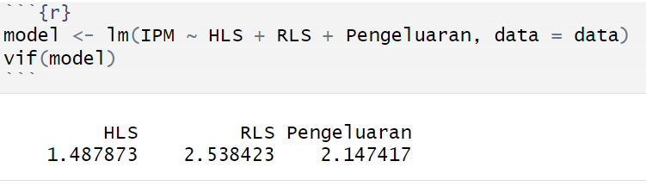
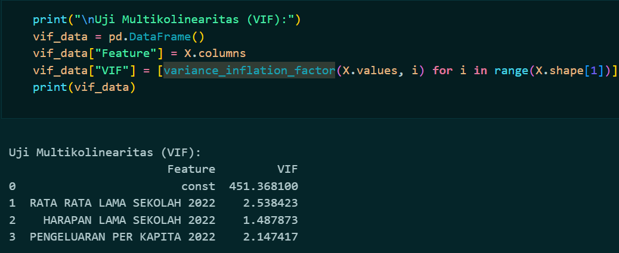
UJI ASUMSI MULTIKOLINEARITAS

Slide 8
UJI ASUMSI MULTIKOLINEARITAS
berdasarkan hasil kedua software (R dan Jupyter) didapatkan kesimpulan bahwa tidak terjadi multikolinearitas, pengujian multikolinearitas dapat dilihat berdasarkan nilai Tolerance ataupun nilai Variance Inflation Factor (VIF) dengan kriteria sebagai berikut :
Jika nilai VIF < 10 atau nilai Tolerance > 0,01, maka dinyatakan tidak terjadi multikolinearitas.
Jika nilai VIF > 10 atau nilai Tolerance < 0,01, maka dinyatakan terjadi multikolinearitas.
Jika koefisien korelasi masing-masing variabel bebas > 0,8 maka terjadi multikolinearitas. Tetapi jika koefisien korelasi masing-masing variabel bebas < 0,8 maka tidak terjadi multikolinearitas. (Ghozali, 2016 dalam Binus, 2021)

Slide 9
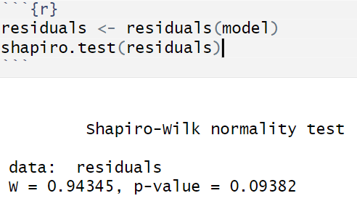
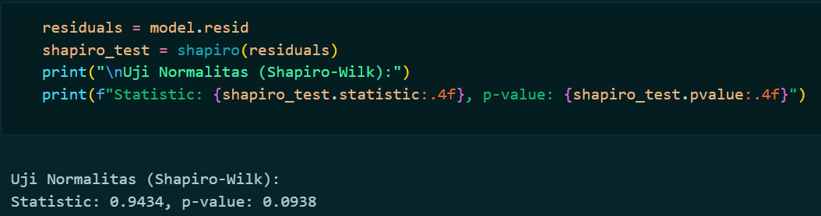
UJI NORMALITAS ERROR
didapatkan bahwa nilai p-value yang >0.05 sehingga menandakan bahwa residual model regresi ini berdistribusi normal

Slide 10
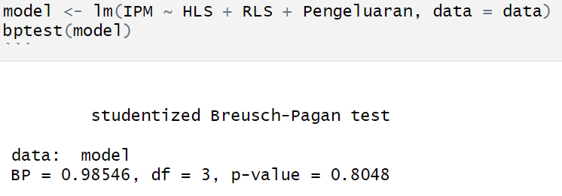
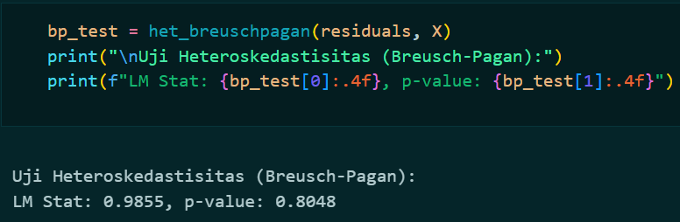
UJI HETEROSKEDASTISITAS
hasil pengujian yang didapat dari kedua software yang menggunakan bp-test menunjukkan bahwa nilai P-value sebesar 0.8048 yang artinya >0.05 sehingga memberi hasil bahwa model ini tidak mengalami heteroskedasitas.

Slide 11
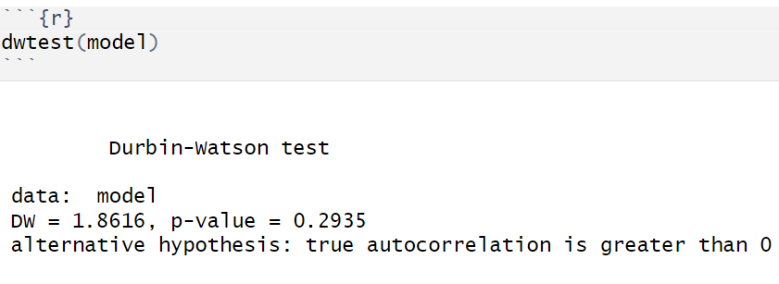
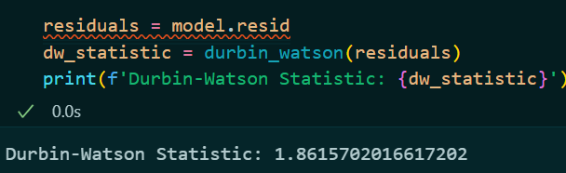
AUTOKORELASI
Pengambilan keputusan ada atau tidaknya autokorelasi menggunakan kriteria DW tabel dengan tingkat signifikansi 5% yaitu sebagai berikut :
Nilai D-W di bawah -2 artinya terdapat autokorelasi positif.
Nilai D-W di antara -2 sampai +2 artinya tidak ada autokorelasi.
Nilai D-W di atas +2 artinya terdapat autokorelasi negatif. (Binus, 2021)
hasil uji didapatkan P-value sebesar 0.2935 yang menandakan >0.05 sehingga memberikan kesimpulan bahwa model regresi ini tidak mengalami autokorelasi yang kuat

Slide 12
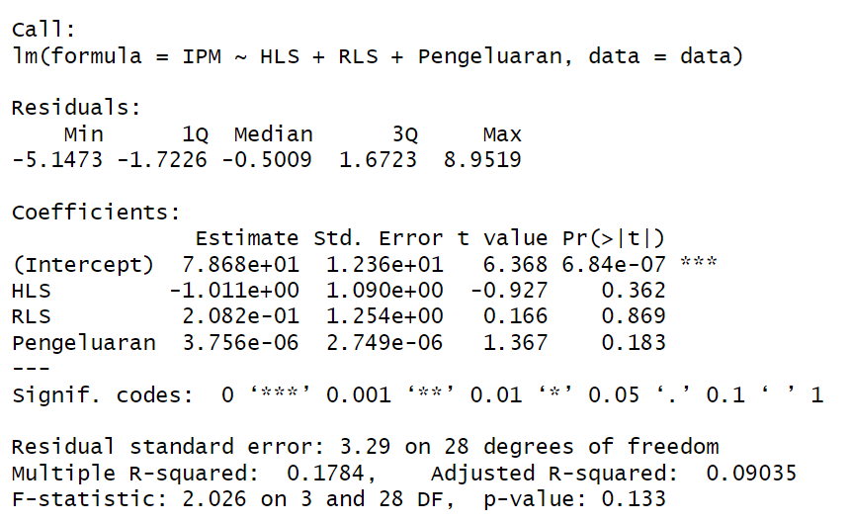
ORDINARY LEAST SQUARE
Berdasarkan hasil kesimpulan yang muncul pada software R, model regresi ini menunjukkan bahwa variabel HLS, RLS, dan Pengeluaran tidak memiliki pengaruh signifikan terhadap IPM, berdasarkan nilai p-value yang lebih besar dari 0.05. Dengan R-squared yang rendah (0.1784), model ini hanya dapat menjelaskan sekitar 17.84% variasi dalam IPM. Uji F menunjukkan bahwa model secara keseluruhan tidak signifikan (p-value = 0.133).

Slide 13
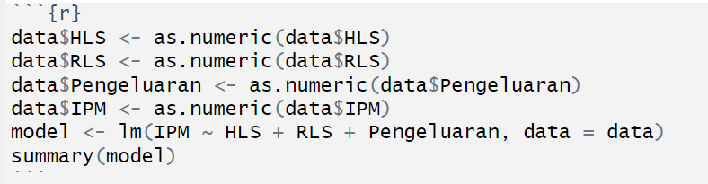
ORDINARY LEAST SQUARE

Slide 14
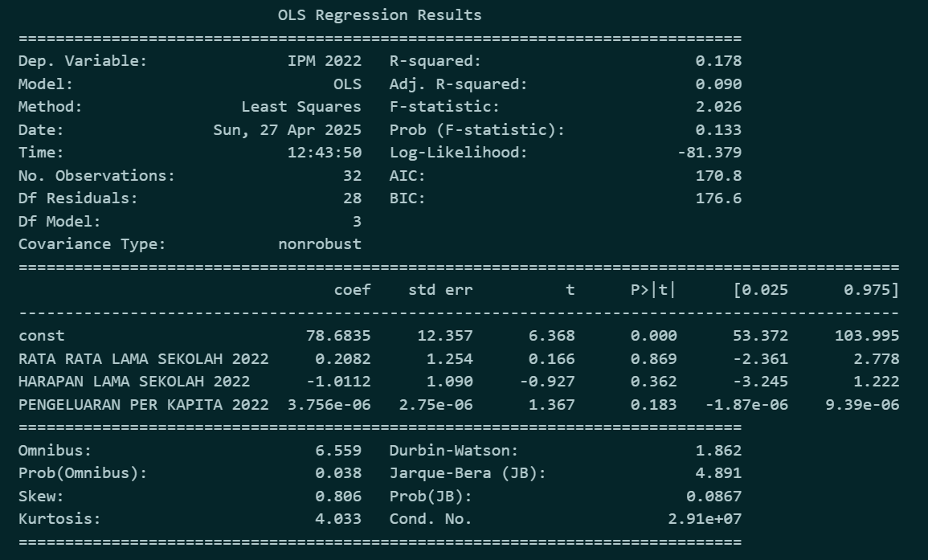
ORDINARY LEAST SQUARE
Berdasarkan hasil kesimpulan yang muncul pada software Python, model regresi ini menunjukkan bahwa variabel HLS, RLS, dan Pengeluaran tidak memiliki pengaruh signifikan terhadap IPM, berdasarkan nilai p-value yang lebih besar dari 0.05. Dengan R-squared yang rendah (0.178), model ini hanya dapat menjelaskan sekitar 17.8% variasi dalam IPM. Uji F menunjukkan bahwa model secara keseluruhan tidak signifikan (p-value = 0.133).

Slide 15
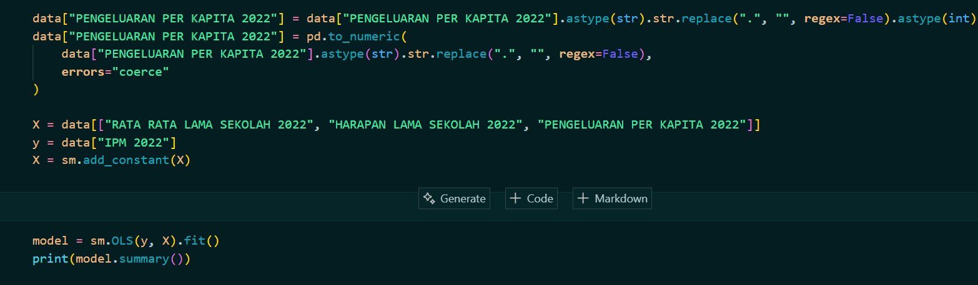
ORDINARY LEAST SQUARE

Slide 16
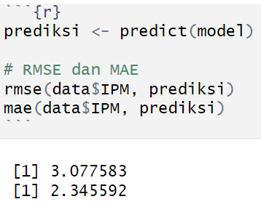
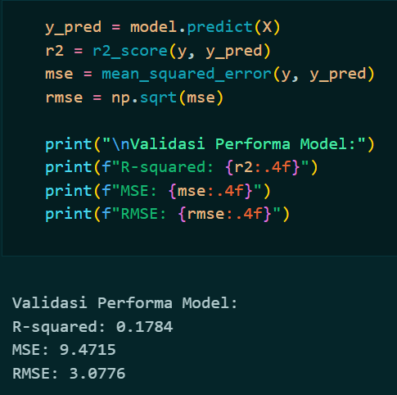
VALIDASI PERFORMA
Validasi performa model dilakukan menggunakan RMSE dan MAE, di mana hasil perhitungan di R menunjukkan RMSE sebesar 3.0776 dan MAE sebesar 2.3456, sedangkan validasi tambahan menggunakan Python menghasilkan R-squared sebesar 0.1784, MSE sebesar 9.4715, dan RMSE sebesar 3.0776, dengan sedikit perbedaan hasil yang dapat terjadi akibat perbedaan metode perhitungan fungsi bawaan pada masing-masing platform.

Slide 17
GENERALIZED LEAST SQUARE (GLS)

Slide 18
GLS
GLS merupakan metode mengestimasi parameter suatu regresi linear yang tidak diketahui. GLS biasanya digunakan saat ada suatu korelasi antara residual model regresi (Aitken, 1935).
metode ini digunakan untuk mengurangi kesalahan inferensi dibanding metode least sqare biasa dan weighted least square.

Slide 19
DAPAT DIGUNAKAN KETIKA?
GLS dapat digunakan ketika hubungan antar variabel bersifat linear, error memiliki varians tidak konstan (heteroskedastisitas), tterjadi autokorelasi antar error, tidak terdapat multikolinearitas tinggi antar variabel independen, serta data memiliki karakteristik residual yang berdistribusi normal (terutama untuk keperluan inferensi).

Slide 20
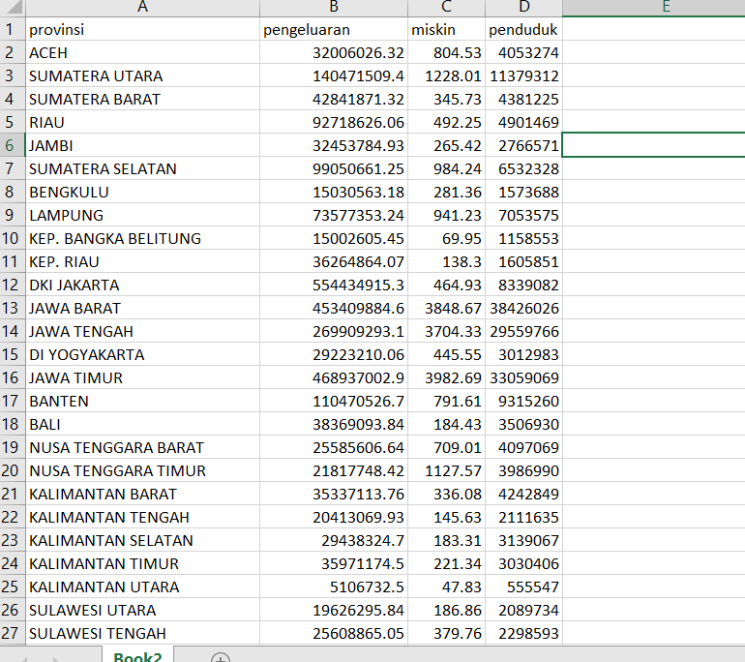
DATA
SUMBER : DIOLAH BERDASARKAN DATA DARI WEBSITE BPS.GO.ID

Slide 21
DATA
data meerupakan data total pengeluara rumah tangga ,
total orang miskin, dan jumlah penduduk diatas 25
tahun pada 2024 dari 38 provinsi

Slide 22
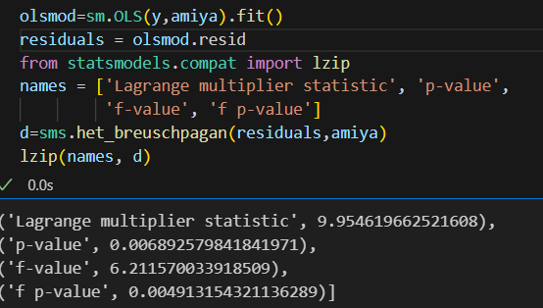
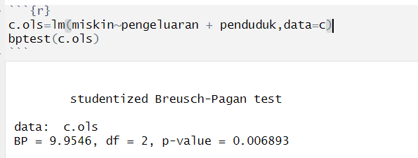
UJI HETEROSKEDASTISITAS
hasil pengujian yang didapat dari kedua software yang menggunakan bp-test menunjukkan bahwa nilai P-value sebesar 0.007 yang artinya <0.05 sehingga memberi hasil bahwa model ini mengalami heteroskedasitas.

Slide 23
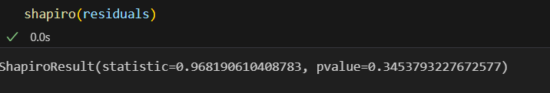
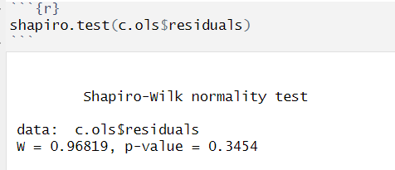
UJI NORMALITAS
didapatkan bahwa nilai p-value yang >0.05 sehingga menandakan bahwa residual model regresi ini berdistribusi normal

Slide 24
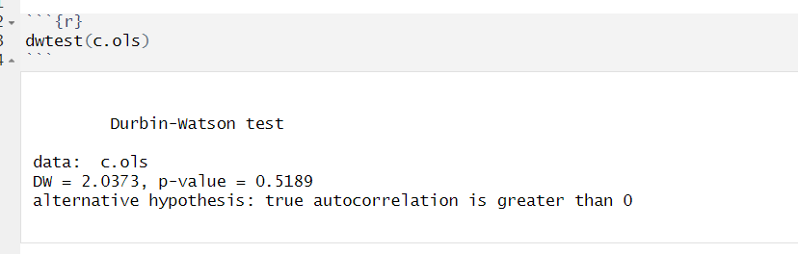
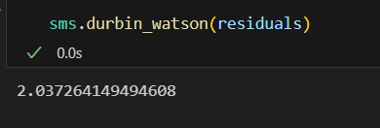
UJI AUTO KORELASI
Pengambilan keputusan ada atau tidaknya autokorelasi menggunakan kriteria DW tabel dengan tingkat signifikansi 5% yaitu sebagai berikut :
Nilai D-W di bawah -2 artinya terdapat autokorelasi positif.
Nilai D-W di antara -2 sampai +2 artinya tidak ada autokorelasi.
Nilai D-W di atas +2 artinya terdapat autokorelasi negatif. (Binus, 2021)
hasil uji didapatkan P-value sebesar 0.5189 yang menandakan >0.05 sehingga memberikan kesimpulan bahwa model regresi ini tidak mengalami autokorelasi yang kuat

Slide 25
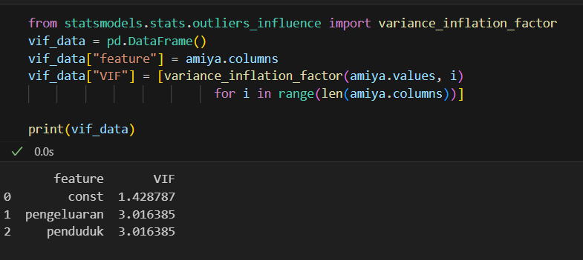
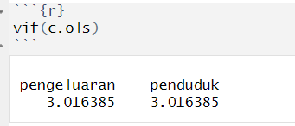
UJI MULI KOLINEARITY

Slide 26
UJI ASUMSI MULTIKOLINEARITAS
berdasarkan hasil kedua software (R dan Jupyter) didapatkan kesimpulan bahwa tidak terjadi multikolinearitas, pengujian multikolinearitas dapat dilihat berdasarkan nilai Tolerance ataupun nilai Variance Inflation Factor (VIF) dengan kriteria sebagai berikut :
Jika nilai VIF < 10 atau nilai Tolerance > 0,01, maka dinyatakan tidak terjadi multikolinearitas.
Jika nilai VIF > 10 atau nilai Tolerance < 0,01, maka dinyatakan terjadi multikolinearitas.
Jika koefisien korelasi masing-masing variabel bebas > 0,8 maka terjadi multikolinearitas. Tetapi jika koefisien korelasi masing-masing variabel bebas < 0,8 maka tidak terjadi multikolinearitas. (Ghozali, 2016 dalam Binus, 2021)

Slide 27
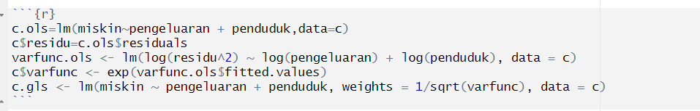
MELAKUKAN GLS (R)

Slide 28
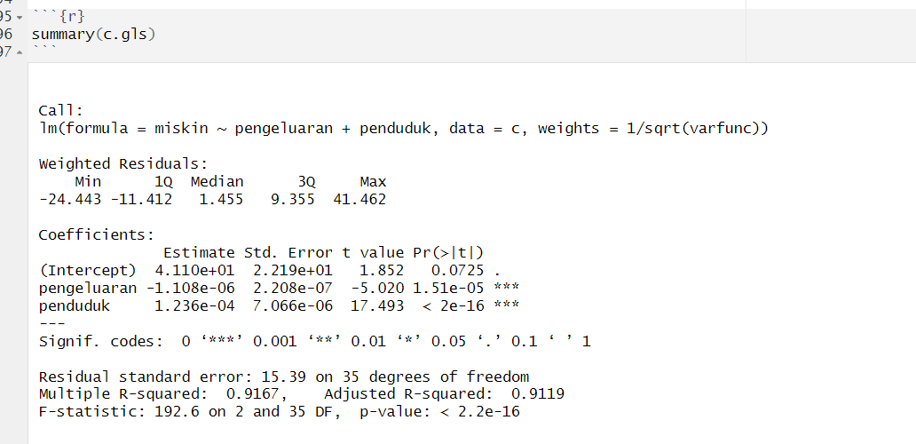
HASIL GLS (R)

Slide 29
HASIL GLS (R)
Berdasarkan hasil kesimpulan yang muncul pada software R, model regresi ini menunjukkan bahwa variabel penduduk dan Pengeluaran memiliki pengaruh signifikan terhadap miskin, berdasarkan nilai p-value yang lebih kecil dari 0.05. Dengan R-squared yang tinggi (0.9167), model ini dapat menjelaskan sekitar 91.67% variasi dalam miskin. Uji F menunjukkan bahwa model secara keseluruhan signifikan (p-value =< 2.2e-16).

Slide 30
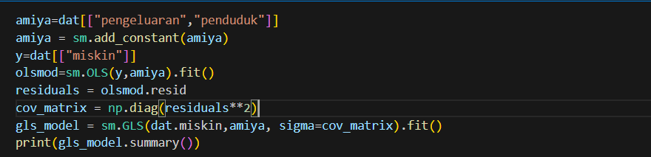
MELAKUKAN GLS (PY)

Slide 31
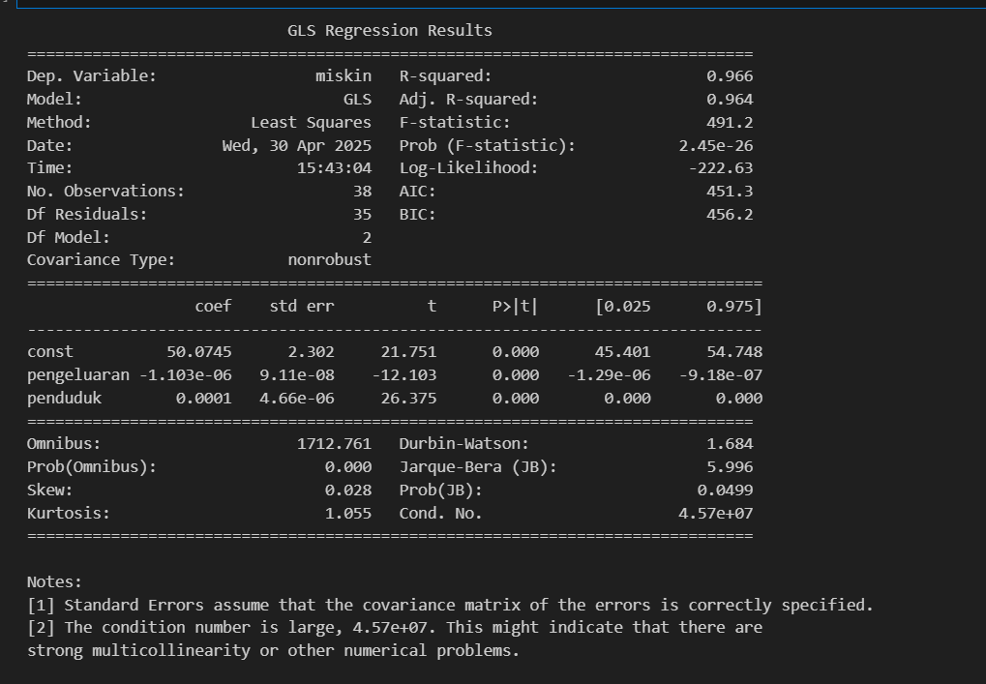
HASIL GLS (PY)

Slide 32
HASIL GLS (PY)
Berdasarkan hasil kesimpulan yang muncul pada software Python, model regresi ini menunjukkan bahwa variabel penduduk dan Pengeluaran memiliki pengaruh signifikan terhadap IPM, berdasarkan nilai p-value yang lebih kecil dari 0.05. Dengan R-squared yang tinggi (0.966), model ini dapat menjelaskan sekitar 96.6% variasi dalam miskin. Uji F menunjukkan bahwa model secara keseluruhan signifikan (p-value = 2.45e-26).

Slide 33
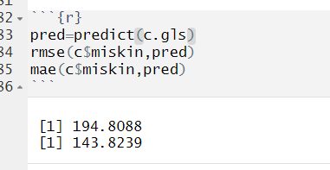
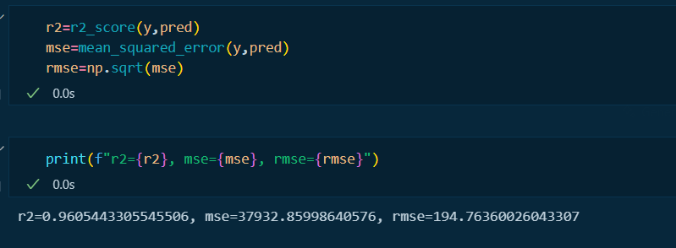
VALIDASI PERFORMA
Validasi performa model dilakukan menggunakan RMSE dan MAE, di mana hasil perhitungan di R menunjukkan RMSE sebesar 194.808 dan MAE sebesar 143.8239, sedangkan validasi tambahan menggunakan Python menghasilkan R-squared sebesar 0.9605, MSE sebesar 37932.86, dan RMSE sebesar 194.7636, dengan sedikit perbedaan hasil yang dapat terjadi akibat perbedaan metode perhitungan fungsi bawaan pada masing-masing platform. karena rmse cukup tinggi maka dapat dibiling model masih kurang akurat.

Slide 34
TERIMA KASIH

